Slide 1
МИНИСТЕРСТВО НАУКИ И ОБРАЗОВАНИЯ АЗЕРБАЙДЖАНСКОЙ РЕСПУБЛИКИ
АЗЕРБАЙДЖАНСКИЙ ГОСУДАРСТВЕННЫЙ УНИВЕРСИТЕТ НЕФТИ И ПРОМЫШЛЕННОСТИ
КАФЕДРА: «КОМПЬЮТЕРНАЯ ИНЖЕНЕРИЯ»
Предмет: «Веб-системы и технологии»
КУРСОВАЯ РАБОТА
Тема: «Разработка системы онлайн-бронирования отелей»
Группа: 650.22
Студент: Сербин Владимир
Руководитель: асс. Халилов М. Э.
БАКУ-2025

Slide 2
Оглавление
ВВЕДЕНИЕ …………………………………………………… 3
1. ТЕОРЕТИЧЕСКАЯ ЧАСТЬ………...………...…………. 4
1.1 Web-программирование………………………..…………. 4
1.2 HTML…………...………………………………………….. 5
1.3 CSS………………………………………….…..………….. 6
1.4 JavaScript……………………………..……………………. 7
1.5 Bootstrap…………………………………………………… 8
1.5 jQuery……………………………………………………… 9
2. ПРАКТИЧЕСКАЯ ЧАСТЬ…………………………..….. 10
2.1 Создание окружения для проекта.………………………. 10
2.2.1 Верстка index.html ....….…………..………………. 11
2.2.2 Верстка search.html .……………………………….. 16
2. Создание скриптов JS ……………………………………... 19
3. Заключение ………………………………………………… 24
4. Список использованной литературы …………….……….. 25

Slide 3
ВВЕДЕНИЕ
Современное информационное общество невозможно представить без веб-технологий, которые стали основой цифровой трансформации бизнеса, науки, образования и повседневной жизни. Веб-системы и технологии охватывают широкий спектр инструментов, языков программирования, фреймворков и платформ, обеспечивающих разработку, развертывание и поддержку динамических веб-приложений. Их эволюция за последние десятилетия привела к появлению мощных решений, позволяющих создавать высокопроизводительные, масштабируемые и безопасные веб-сервисы, доступные миллиардам пользователей по всему миру. Веб-разработка состоит из нескольких ключевых компонентов, которые работают вместе для создания функционального и привлекательного веб-сайта:
Веб-дизайн: создание визуального интерфейса сайта. Это включает в себя выбор цветовой схемы, типографики, макета и других визуальных элементов, которые делают сайт привлекательным и удобным для пользователей.
Веб-программирование: написание кода для реализации функционала сайта. Это может включать в себя как фронтенд, так и бэкенд программирование, в зависимости от задач.
Управление базами данных: хранение и управление данными, которые используются на сайте. Это важный аспект, особенно для сайтов, которые работают с большим объемом данных, таких как интернет-магазины или социальные сети.
Тестирование и отладка: проверка сайта на наличие ошибок и их исправление. Тестирование может быть ручным или автоматизированным и включает в себя проверку функциональности, производительности и безопасности.
SEO ипоисковая оптимизация): улучшение видимости сайта в поисковых системах. Это включает в себя оптимизацию контента, структуры сайта и технических аспектов, чтобы сайт был легко найден пользователями через поисковые системы.

Slide 4
ТЕОРЕТИЧЕСКАЯ ЧАСТЬ
1.1 Web-программирование
Web-программирование — это направление разработки программного обеспечения, ориентированное на создание веб-приложений, работающих через интернет. Оно охватывает как клиентскую часть (интерфейс пользователя), так и серверную (обработка данных, бизнес-логика). Веб-программирование позволяет создавать динамические и интерактивные веб-страницы, которые могут взаимодействовать с пользователями и базами данных.
В web-разработке есть разные направления, которые объединяют различные задачи при создании сайта или разработке веб-приложения.
Backend-разработка — это создание серверной части, которая обеспечивает правильную работу сайта. Backend-разработчик программирует функционал сайта, например, внутреннюю механику процесса заказа товаров в интернет-магазине.
Frontend-разработка — обеспечить максимально позитивный пользовательский опыт при взаимодействии с сайтом. Он расставляет кнопки, оформляет визуальные компоненты, выстраивает логику переходов между разделами, адаптирует сайт под все устройства и следит за корректным отображением страниц.
Для веб-программирования используется множество технологий и языков программирования. Вот некоторые из них:
Для создания верстки и грамотного соединения всех элементов сайта, включая текст, видео, изображения, кнопки, графики, используют языки HTML и CSS.
HTML — язык разметки, считываемый браузерами. Благодаря ему пользователи видят определенную структуру наполнения страницы. HTML состоит из тегов: <table> — таблица, <img> — изображение, <strong> — жирный шрифт и так далее.
CSS — язык стилей, который делает приложения и сайты визуально красивыми. Он позволяет работать с видами и размером шрифтов, подбирать подходящую цветовую гамму, регулировать ширину межстрочного интервала и отступов, располагать мультимедийные элементы в конкретных местах.
JavaScript — это язык программирования, который используется для создания интерактивных элементов на веб-страницах. С помощью JavaScript можно создавать динамические изменения на странице, такие как анимации, всплывающие окна и валидация форм.

Slide 5
1.2 HTML
HTML (HyperText Markup Language) представляет язык разметки гипертекста, используемый преимущественно для создания документов в сети интернет. HTML начал свой путь в начале 90-х годов как примитивный язык для создания веб-страниц, и в настоящий момент уже трудно представить себе интернет без HTML. Подавляющее большинство сайтов так или иначе используют HTML.
Все что необходимо, чтобы прочитать HTML-документ - это Web браузер, который интерпретирует элементы HTML и воспроизводит на экране документ в виде, который ему придает автор. Основное преимущество HTML заключается в том, что документ может быть просмотрен на Web-браузерах различных типов и на различных платформах.
HTML-документы могут быть созданы при помощи любого текстового редактора или специализированных HTML-редакторов и конвертеров. C другой стороны можно использовать специальные программы – редакторы HTML текстов.
Основными конструкциями языка являются тэги. Все тэги HTML начинаются с "<" (левой угловой скобки) и заканчиваются символом ">" (правой угловой скобки). Как правило, существует стартовый тэг и завершающий тэг.
<title> Заголовок документа </title>
Когда Web-браузер получает документ, он определяет, как документдолжен быть интерпретирован. Самый первый тэг, который встречается в документе, должен быть тэгом <html>. Простейший HTML-документ будет выглядеть так:
<!DOCTYPE html>
<html>
<head>
<title>.......</title>
</head>
<body>
.......
</body>
</html>

Slide 6
1.3 CSS
CSS — язык стилей, который делает приложения и сайты визуально красивыми. Он позволяет работать с видами и размером шрифтов, подбирать подходящую цветовую гамму, регулировать ширину межстрочного интервала и отступов, располагать мультимедийные элементы в конкретных местах.
Большим преимуществом таблиц стилей HTML является возможность отделить операцию форматирования от содержания документа. Сначала вы определяете, как должен выглядеть текст в том или ином месте страницы, а затем вводите сам текст. Если вы позднее решите, например, заменить цвет шрифта заголовков на синий, для этого будет достаточно поменять только стиль этих заголовков. Делать изменения в тексте нет необходимости.
Способы применения таблицы стилей:
Связывание (Linking) - Можно связать HTML-документ с таблицей стилей, хранящейся в отдельном файле.
Встраивание (Embedding) - Можно встроить таблицу стилей в HTML-документ с помощью контейнера <style>.
Задание стиля для отдельного фрагмента документа (Inline) - Можно определять элементы стиля "на лету", т. е. указывать их в тэгах HTML, например, в тэге абзаца <p>.
Для связывания таблицы стилей с документом HTML используйте тэг <link> следующим образом: <link rel=stylesheet href=styles.css type="text/css">
Для включения таблицы стилей в документ воспользуйтесь контейнером <style>. Он размещается между тэгами <html> и <body>:
<head>
</head>
<style type="text/css">
Тут записываются сами стили
</style>
<body>
</body>
Для оперативного определения стиля добавьте к нужному тэгу атрибут style и присвойте ему строковое значение, указывающее новый стиль:
<h1 style="color: blue">

Slide 7
1.4 JavaScript
JavaScript – это язык программирования, созданный для веб-разработки. Он дает пользователям возможность изучить механику и элементы программирования веб-страниц. JavaScript относится к языкам объектноориентированного программирования. Это означает, что существуют объекты (например, окно) с определенными свойствами (например, длиной) и методами.
Существует два способа добавления кода JavaScript на веб-страницы: добавление прямо в код используемой страницы или использование отдельного файла.
В первом варианте код пишется непосредственно на вебстранице, внутри пары тегов <script></script>. Тег <script> может быть помещен либо в секцию <head>, либо в секцию <body> страницы. Возможно уменьшить размер вебстраниц и повторно использовать один и тот же код, вынеся большую его часть в отдельный текстовый файл с расширением js. При необходимости запустить код из JavaScript-файла (например, script.js) достаточно будет добавить соответствующий атрибут к тегу <script>.
В примере ниже демонстрируется использование обоих способов.
<html>
<head>
<script language="javascript" type="text/javascript">
document.title = "Пример кода JavaScript"
</script>
</head>
<body>
<script type="text/ javascript" src="script.js"></script>
</body>
</html>

Slide 8
1.5 Bootstrap
Bootstrap (ранее Twitter Bootstrap) - это бесплатный CSS-фреймворк с открытым исходным кодом, предназначенный для отзывчивой и мобильной веб-разработки. Он содержит шаблоны дизайна на основе HTML, CSS и (опционально) JavaScript для форм, кнопок, навигации и других компонентов интерфейса.
Основная цель добавления ее в веб-проект - применить к нему предлагаемые Bootstrap варианты цвета, размера, шрифта и оформления. В этом случае главным фактором является то, придутся ли эти варианты по вкусу разработчикам. После добавления в проект Bootstrap предоставляет базовые определения стилей для всех элементов HTML. Кроме того, разработчики могут использовать классы CSS, определенные в Bootstrap, для дальнейшей настройки внешнего вида своего содержимого.
Существует несколько способов установки Bootstrap. Получить актуальную версию фреймворка можно на официальном сайте.
1. Подключение скомпилированных файлов через BootstrapCDN — общедоступную сеть доставки контента. Достаточно создать шаблон HTML и разместить внутри него ссылку на фреймворк.
2. Скачивание скомпилированных файлов CSS и JS с их подключением к проекту через ссылки.
3. Скачивание исходных файлов. Для работы потребуются компилятор CSS и автопрефиксатор.

Slide 9
1.6 jQuery
jQuery — набор функций JavaScript, фокусирующийся на взаимодействии JavaScript и HTML. Библиотека jQuery помогает легко получать доступ к любому элементу DOM, обращаться к атрибутам и содержимому элементов DOM, манипулировать ими. Синтаксис JQuery разработан для облегчения навигации по документу, выбора элементов DOM, создания анимации, обработки событий. Модульный подход к библиотеке jQuery позволяет создавать мощные динамические веб-страницы и веб-приложения.
Библиотека jQuery обычно распространяется в виде одного файла JavaScript, в котором определены все ее интерфейсы, включая DOM, Events и Ajax-функции. Она может быть включена в веб-страницу путем ссылки на локальную копию или ссылки на одну из множества копий, доступных на общедоступных серверах. jQuery имеет сеть доставки контента (CDN), размещенную на MaxCDN.
Пример связывания копии библиотеки локально (с того же сервера, на котором размещена веб-страница):
<script src="jquery-3.5.1.min.js"></script>
Пример связывания копии библиотеки с публичной CDN jQuery:
<script src="https://code.jquery.com/jquery-3.5.1.min.js" integrity="sha256-9/aliU8dGd2tb6OSsuzixeV4y/faTqgFtohetphbbj0=" crossorigin="anonymous"></script>
jQuery предоставляет два вида функций: статические служебные функции и методы объектов jQuery. Каждая из них имеет свой собственный стиль использования.

Slide 10
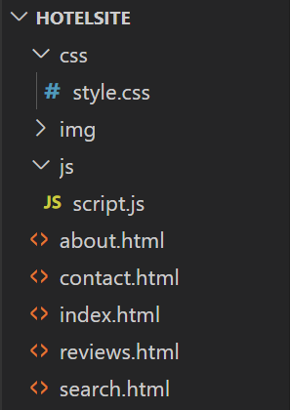
ПРАКТИЧЕСКАЯ ЧАСТЬ
2.1 Создание окружения для проекта
В качестве редактора кода был использован Visual Studio Code. Создаем папку в нем, которую назовем “hotelSite”, в ней и будут все файлы проекта.
Сайт будет состоять из 5 страниц. Создадим для них файлы index.html, search.html, about.html, contact.html, reviews.html. После этого создаем папки “css”, “js” и “img”. В “css” создаем файл для стилей “style.css”, в “js” будет находится скрипт для нашего сайта назовём его “script.js”, а в “img” будут нужные изображения для сайта.
Окружение готово и теперь мы можем приступить к самой разработке (Рис. 1)
Рис. 1. Итоговый вид окружения

Slide 11
2.2.1 Верстка HTML страницы
Создание навбара для сайта
Для начала прописываем <nav class="navbar navbar-expand-lg navbar-custom"> в котором будет весь контент навбара.
Затем создаем через <a> лого:
<a class="navbar-brand" href="#"><i>AZ</i> Booking</a>
<ul class="navbar-nav ms-auto py-0"> <li class="nav-item"> <a class="nav-link" aria-current="page" href="#">Главная</a> </li>
</ul>
<ul class="dropdown-menu"> <li><a class="dropdown-item" href="contact.html">Контакты</a></li> <li><hr class="dropdown-divider"></li> <li><a class="dropdown-item" href="reviews.html">Отзывы</a></li> </ul>
После задания css стилей, навбар примет такой вид (Рис. 2):
Рис. 2 Итоговый результат навбара

Slide 12

Теперь перейдем к разработке секции hero и поискового баннера.
<div class="container-fluid position-relative p-0"> <section class="hero"> <div class="hero-content"> <h1>Бронируйте отели для отдыха по Азербайджану</h1> <h4>Дома, отели и многое другое.</h4> </div> <form class="search-bar" onsubmit="return checkPrices(event)"> <div class="city-input-container" style="min-height: 30px;"> <input type="text" id="city" placeholder="Город, например Баку" required style="min-width: 150px;max-width: 200px;"> <div class="city-dropdown"> </div> </div> <div id="checkin" class="input-group date"> <input required class="form-control" type="text" placeholder="Заезд" style="border-radius: 5px;"/> <span class="input-group-addon"></span> </div> <div id="checkout" class="input-group date"> <input required class="form-control" type="text" placeholder="Выезд" style="border-radius: 5px;"/> <span class="input-group-addon"></span> </div> <select id="guests" style="max-width: 170px;"> <option>1 гость</option> <option>2 гостя</option> <option>3 гостя</option> <option>4 гостя</option> <option>5+ гостей</option> </select> <button type="submit" class="btn btn-success btn-lg“>Проверить цены</button> </form> </section> </div>
Рис. 3 Итоговый результат поискового баннера

Slide 13
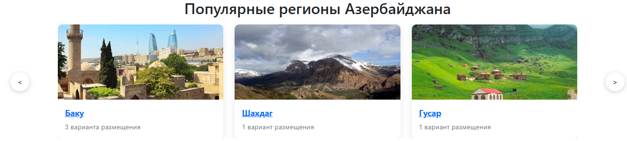
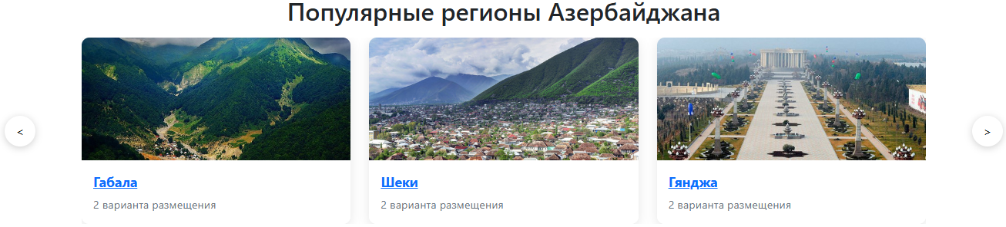
Теперь перейдём к созданию секции “Популярные регионы Азербайджана”.
<div class="container py-2"> <h2 class="text-center mb-3">Популярные регионы Азербайджана</h2>
<div class="row"> <div class="col-xs-6 col-sm-4 destination-slide"> <div class="destination-card"> <a href="search.html#baku">
<div class="destination-img" style="background-image:
url('img/cities/baku.jpg');"></div></a>
<div class="destination-info">
<div class="destination-title">
<a href="search.html#baku">Баку</a></div>
<div class="destination-count">3 варианта размещения</div>
</div>
</div>
</div>
</div>
В итоге получаем:

Slide 14
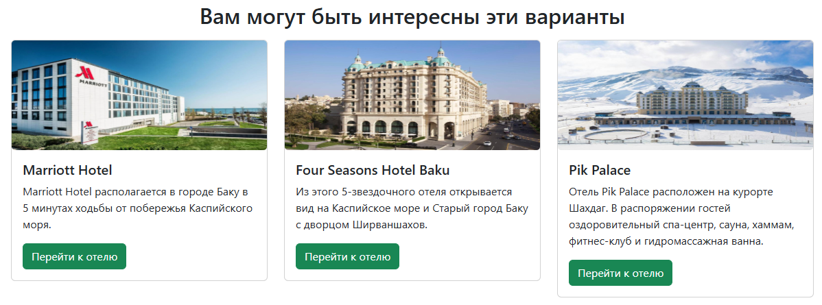
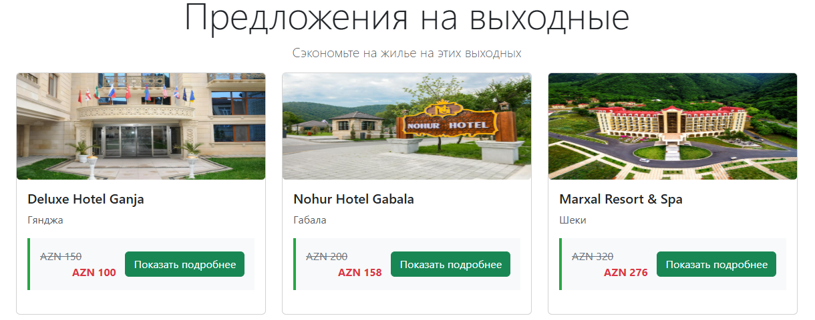
Далее идут секции “Интересные варианты” и “ Предложения на выходные ”
<div class="row"> <h2 class="text-center mb-3">Вам могут быть интересны эти варианты</h2> <div class="col-xs-6 col-sm-4"> <div class="card"> <img src="img/hotels/BakuMarriot.jpg" class="card-img" alt="BakuMarriot"> <div class="card-body"> <h5 class="card-title">Marriott Hotel</h5> <p class="card-text">Marriott Hotel располагается в городе Баку в 5 минутах ходьбы от побережья Каспийского моря. </p> <a class="btn btn-success" href="search.html#baku" role="button">Перейти к отелю</a> </div> </div> </div>
</div>
<div class="card"> <img src="img/hotels/GanjaDeluxe.jpg" class="card-img« alt="DeluxeHotelGanja"> <div class="card-body"> <h5 class="card-title">Deluxe Hotel Ganja</h5> <p class="card-text text-muted">Гянджа</p> <div class="season-offer w-100"> <div class="d-flex justify-content-between align-items-center"> <div> <div class="price-old">AZN 150</div> <div class="price-new ms-5">AZN 100</div> </div> <a class="btn btn-success" href="search.html#ganja" role="button">Показать подробнее</a> </div> </div> </div> </div>
В итоге получаем:

Slide 15
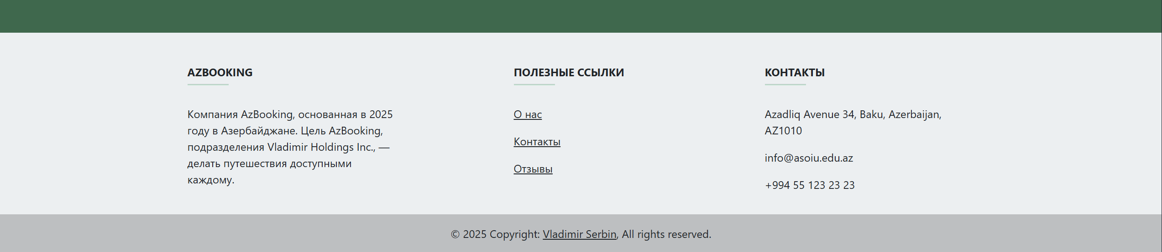
<footer class="text-center text-lg-start text-dark mt-auto" style="background-color: #ECEFF1"> <section class="d-flex justify-content-between p-4 text-white" style="background-color: #3f684d;"> </section> <section class=""> <div class="container text-center text-md-start mt-5"> <div class="row mt-3"> <div class="col-md-3 col-lg-4 col-xl-3 mx-auto mb-4"> <h6 class="text-uppercase fw-bold">AzBooking</h6> <hr class="mb-4 mt-0 d-inline-block mx-auto“ style="width: 60px; background-color: #3ac368; height: 2px"/> <p>Компания AzBooking, основанная в 2025 году в Азербайджане. Цель AzBooking, подразделения Vladimir Holdings Inc., — делать путешествия доступными каждому.</p> </div> <div class="col-md-3 col-lg-2 col-xl-2 mx-auto mb-4"> <h6 class="text-uppercase fw-bold">Полезные ссылки</h6> <hr class="mb-4 mt-0 d-inline-block mx-auto“ style="width: 60px; background-color: #3ac368; height: 2px"/> <p> <a href="about.html" class="text-dark">О нас</a></p> <p><a href="contact.html" class="text-dark">Контакты</a></p> <p><a href="reviews.html" class="text-dark">Отзывы</a></p> </div> <div class="col-md-4 col-lg-3 col-xl-3 mx-auto mb-md-0 mb-4"> <h6 class="text-uppercase fw-bold">Контакты</h6> <hr class="mb-4 mt-0 d-inline-block mx-auto“ style="width: 60px; background-color: #3ac368; height: 2px"/> <p>Azadliq Avenue 34, Baku, Azerbaijan, AZ1010</p> <p>info@asoiu.edu.az</p> <p>+994 55 123 23 23</p> </div> </div> </div> </section> <div class="text-center p-3" style="background-color: rgba(0, 0, 0, 0.2)">© 2025 Copyright: <u>Vladimir Serbin</u>, All rights reserved. </div> </footer>
Рис. 6 Секция футера внизу страницы

Slide 16
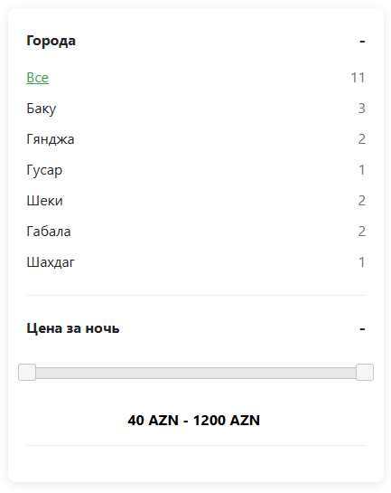
2.2.2 Верстка search.html
Данная страница состоит из настраиваемой фильтрации отелей по городам и по цене, а так же сами отели. Начнём с фильтрации отелей:
<div class="filter-container">
<div class="filter-section">
<div class="filter-title" data-bs-toggle="collapse" data-bs-target="#cityFilter">Города
</div>
</div>
</div>
<div class="filter-section">
<div class="filter-title collapsed" data-bs-toggle="collapse" data-bs-target="#priceFilter">Цена за ночь </div>
</div>
<div class="collapse" id="priceFilter">
<div class="range-slider">
<div id="slider-range" class="ui-slider ui-corner-all ui-slider-horizontal ui-widget ui-widget-content">
<div class="ui-slider-range ui-corner-all ui-widget-header" style="left: 60%; width: 0%;"></div>
<span tabindex="0" class="ui-slider-handle ui-corner-all ui-state-default" style="left: 60%;"></span>
<span tabindex="0" class="ui-slider-handle ui-corner-all ui-state-default" style="left: 60%;"></span>
</div>
</div> <div class="box"> <input type="text" id="amount" readonly> </div> </div>
<div class="filter-option">
<span data-f="baku" class="filter-type">Баку</span>
<span class="filter-count">3</span> </div>
В итоге фильтрация по городам и цене выглядит следующим образом:
Рис. 7 Фильтрация отелей по городам и цене

Slide 17
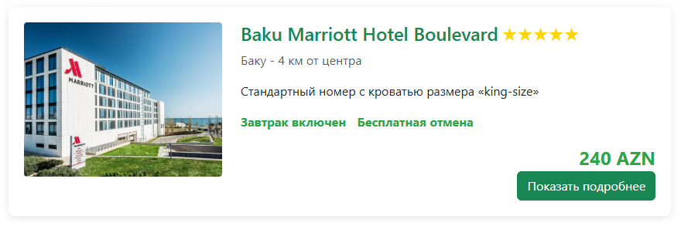
Далее рассмотрим контейнер с отелями, всего их представлено 11. Мы рассмотрим один из них, но другие выглядят аналогично:
<div class="hotel-card baku"> <div class="row"> <div class="col"> <div class="hotel-image" style="background-image: url('img/hotels/BakuMarriot.jpg');"></div> </div> <div class="col-md-8"> <h4 class="text-success">Baku Marriott Hotel Boulevard</h4><h4 class="stars">★★★★★</h4> <p class="text-muted">Баку - 4 км от центра</p> <p>Стандартный номер с кроватью размера «king-size»</p> <div class="d-flex mb-3"> <span class="hotel-feature"><b>Завтрак включен</b> <b>Бесплатная отмена</b></span> </div> <div class="d-flex justify-content-end align-items-center"> <div class="text-end"> <div class="hotel-price">240 AZN</div> <button type="button" class="btn btn-success" data-bs-toggle="modal" data-bs-target="#staticBackdropBakuMarriot">Показать подробнее</button> </div> </div> </div> </div>
Рис. 8 Контейнер с отелем

Slide 18

Далее добавим модальное окно для каждого отеля, чтобы при нажатие на кнопку “Показать подробнее” открывалось окно.
<div class="modal fade" id="staticBackdropBakuMarriot" data-bs-backdrop="static" data-bs-keyboard="false" tabindex="-1" aria-labelledby="staticBackdropLabel" aria-hidden="true"> <div class="modal-dialog modal-dialog-centered modal-dialog-scrollable modal-lg"> <div class="modal-content"> <div class="modal-header"> <h1 class="modal-title fs-5" id="staticBackdropLabel">Baku Marriott Hotel Boulevard</h1> <button type="button" class="btn-close" data-bs-dismiss="modal" aria-label="Close"></button></div> <div class="modal-body"> <img src="img/hotels/BakuMarriot.jpg" style="width: 100%;"> <div><p>Отель Boulevard Baku Autograph Collection с оздоровительным спа-центром и бесплатным Wi-Fi на всей территории расположен в 5 минутах ходьбы от побережья Каспийского моря.</p> <h3>Самые популярные удобства и услуги</h3> <div class="row justify-content-start"> <div class="col-4"><p>🏊🏼Крытый бассейн</p></div> <div class="col-4"><p>🅿️Бесплатная парковка</p></div> <div class="col-4"><p>🛜Бесплатный Wi-Fi</p></div> </div> <div class="row justify-content-start"> <div class="col-4"><p>🚖Трансфер от/до аэропорта</p></div> <div class="col-4"><p>🍸Бар</p></div> <div class="col-4"><p>🍴3 ресторана</p></div> </div> </div> </div> <div class="modal-footer"> <button type="button" class="btn btn-success">Забронировать</button> <button type="button" class="btn btn-secondary" data-bs-dismiss="modal">Закрыть</button> </div> </div> </div> </div>
Рис. 9 Модальное окно для отеля

Slide 19
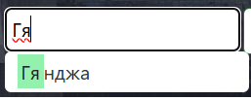
2.3 Создание скриптов JS
Начнём с реализации фильтрация городов по вводу:
if(document.querySelector('#city')){ document.querySelector('#city').oninput = function() { let val = this.value.trim(); let cities = document.querySelectorAll('.city li'); if(val != ''){ cities.forEach(function(elem){ if(elem.innerText.search(val) == -1){ elem.classList.add('d-none'); elem.innerHTML = elem.innerText; } else{ elem.classList.remove('d-none'); let str = elem.innerText; elem.innerHTML = insertMark(str, elem.innerText.search(val), val.length); } }); }else{ cities.forEach(function(elem){ elem.classList.remove('d-none'); elem.innerHTML = elem.innerText; }); } } }
function insertMark(str, position, len){ return str.slice(0,position)+'<mark style="background-color: #93f0ad;">'+str.slice(position, position+len)+'</mark>'+str.slice(position+len); }
После всех скриптов связанных с фильтрацией городов по вводу в id=”city” готовый результат выглядит так (Рис. 10):
Рис. 10 Результат работы скрипта фильтрации городов

Slide 20
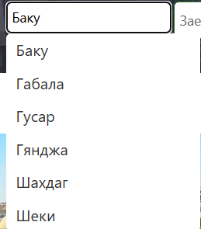
Далее идёт работа с выпадающим списком доступных городов в вводе текста:
const cityInput = document.getElementById('city'); const cityItems = document.querySelectorAll('.city-dropdown li'); if(cityItems){ cityItems.forEach(item => { item.addEventListener('click', function() { cityInput.value = this.textContent; document.querySelector('.city-dropdown').style.display = 'none'; }); }); if(cityInput){ // Открыть выпадающий список когда инпут в "фокусе" cityInput.addEventListener('focus', function() { document.querySelector('.city-dropdown').style.display = 'block'; }); // Скрыть выпадающий список document.addEventListener('click', function(e) { if (!e.target.closest('.city-input-container')) { document.querySelector('.city-dropdown').style.display = 'none'; } }); } }
В итоге список доступных городов в поле ввода выглядит таким образом (Рис 11):
Рис. 11 Список доступных городов в поле ввода

Slide 21
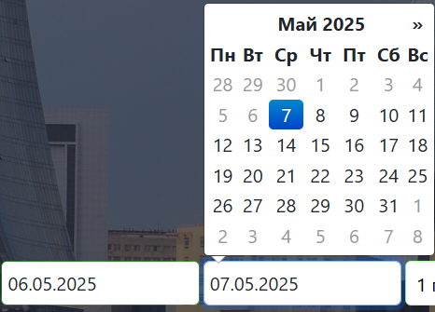
Далее идёт реализация календаря для выбора дат.
const today = new Date(); const maxDate = new Date('2026-12-31'); if(document.querySelector('#checkin')){ $('#checkin').datepicker({ format: 'dd.mm.yyyy', language: 'ru', startDate: today, endDate: maxDate, autoclose: true, }).on('changeDate', function (e) { const checkinDate = e.date; const minCheckoutDate = new Date(checkinDate); minCheckoutDate.setDate(minCheckoutDate.getDate() + 1); $('#checkout').datepicker('setStartDate', minCheckoutDate); const currentCheckoutDate = $('#checkout').datepicker('getDate'); if (!currentCheckoutDate || currentCheckoutDate <= checkinDate) { let newCheckout = new Date(checkinDate); newCheckout.setDate(newCheckout.getDate() + 1); $('#checkout').datepicker('setDate', newCheckout); } }); const initialCheckoutDate = new Date(to day); initialCheckoutDate.setDate(initialCheckoutDate.getDate() + 1); $('#checkout').datepicker({ format: 'dd.mm.yyyy', language: 'ru', startDate: initialCheckoutDate, endDate: maxDate, autoclose: true, }); }
После всех проделанных операций календарь выбора даты заезда и выезда выглядит (Рис 12):
Рис. 12 Календарь выбора даты заезда и выезда

Slide 22
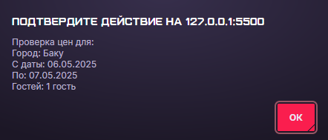
Далее идёт реализация функции проверки цен и параметров поиска:
function checkPrices(event) { let cities = document.querySelectorAll('.city li'); const city = document.getElementById("city").value.trim(); const checkin = document.querySelector('#checkin input').value; const checkout = document.querySelector('#checkout input').value; const guests = document.getElementById("guests").value; let filterClass; let cityFound = false; for(let i = 0; i < cities.length; i++){ if(cities[i].innerText.trim() == city){ cityFound = true; filterClass = cities[i].dataset['f']; break; } } if(cityFound){ alert(`Проверка цен для:\nГород: ${city}\nС даты: ${checkin}\nПо: ${checkout}\nГостей: ${guests}`); window.open('search.html#' + filterClass,'_self'); } else{ alert('Неверно указан город!'); } }
Вот так выглядит модальное окно в котором выводится информация о городе, дате и количестве гостей:
Рис. 13 Модальное окно с информацией

Slide 23
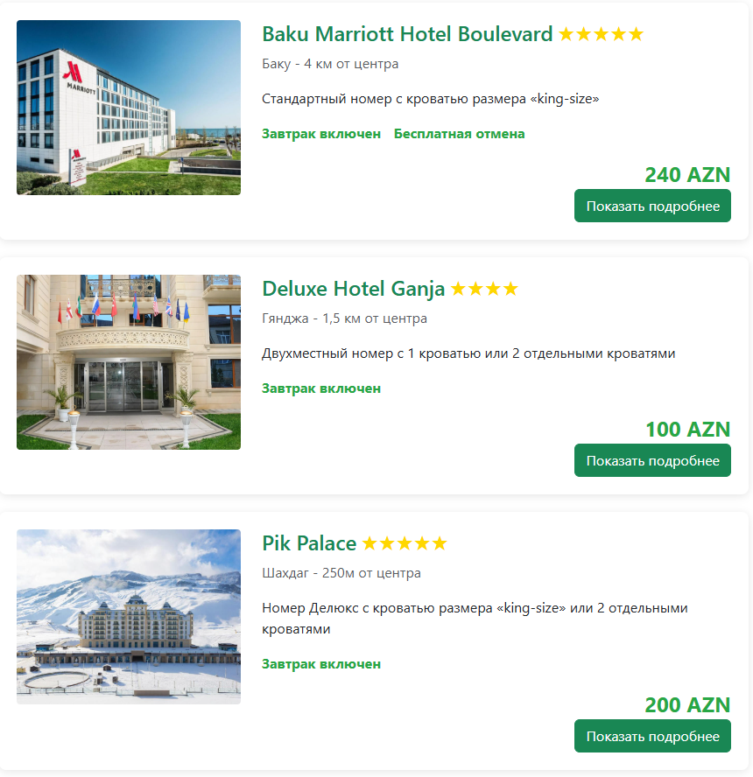
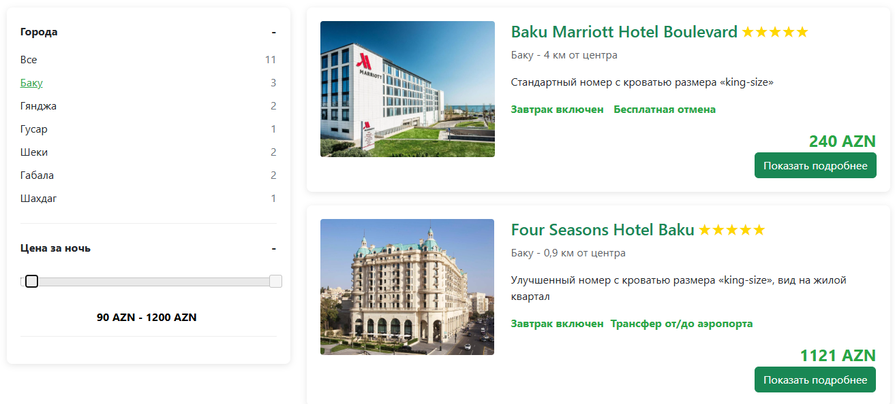
Последнее рассмотрим основные функции фильтрации отелей по городам и по цене:
const filterBox = document.querySelectorAll('.hotel-card'); const filterTypeBox = document.querySelectorAll('.filter-type'); let activeFilterClass = 'all'; if(filterBox){ function filterHotels(){ const hotelPrice = document.querySelectorAll('.hotel-price'); const minPrice = $("#slider-range").slider("values", 0); const maxPrice = $("#slider-range").slider("values", 1); filterBox.forEach((elem,index)=>{ elem.classList.remove('d-none'); const matchCity = elem.classList.contains(activeFilterClass) || activeFilterClass === 'all'; const price = parseInt(hotelPrice[index].innerText); const matchPrice = price >= minPrice && price <= maxPrice; if(!matchCity || !matchPrice){ elem.classList.add('d-none'); } }); }
function filterCities(filterClass){ filterTypeBox.forEach(item => item.classList.remove('active')); const active = document.querySelector(`[data-f="${filterClass}"]`); if(active) active.classList.add('active'); activeFilterClass = filterClass; filterHotels(); } } if(document.querySelector('.filter-section')){ document.querySelector('.filter-section').addEventListener('click', event =>{ if(event.target.className !== 'filter-type') return; let filterClass = event.target.dataset['f']; filterCities(filterClass); window.location.hash = filterClass; }); $(function () { $("#slider-range").on("slidechange", function () { filterHotels(); }); }); if(window.location.hash){ filterCities(window.location.hash.slice(1)); } }
Рис. 14.1 Страница без рабочего фильтра
Рис. 14.2 Страница с рабочим фильтром

Slide 24
3. РЕЗУЛЬТАТ
В ходе выполнения курсового проекта были освоены ключевые аспекты веб-разработки:
Основу сайта разработали на HTML.
Визуальное оформление реализовали с помощью CSS.
Добавили скрипты написанные на JavaScript.
Итогом работы стал современный и удобный веб-сайт, сочетающий функциональность, привлекательный дизайн и соответствие актуальным стандартам. Проект полностью отвечает ожиданиям заказчика и обеспечивает комфортное взаимодействие с пользователями.

Slide 25
4. ЛИТЕРАТУРА
Зудилова, Т. В., Буркова, М. Л. Web-программирование HTML. Учебное пособие. / СПб: НИУ ИТМО, 2012.
Синица, С. Г. Веб-программирование и веб-сервисы: учеб. пособие. / Краснодар: Кубанский гос. ун-т, 2013.
HTML/СSS. Вся веб-разработка в схемах и иллюстрациях. — СПб.: Питер, 2025. — 208 с.: ‘ил. — (Серия «Библиотека программиста»).
JavaScript нуля до профи. — СПб.: Питер, 2023. — 480 с.: ил. — (Серия «Библиотека программиста»).
Зеленко О.В., Валеева Л.Р., Климанов С.Г. - Обзор современных Web – технологий

